Slide 1
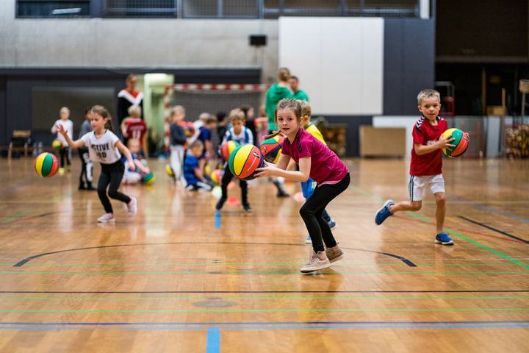
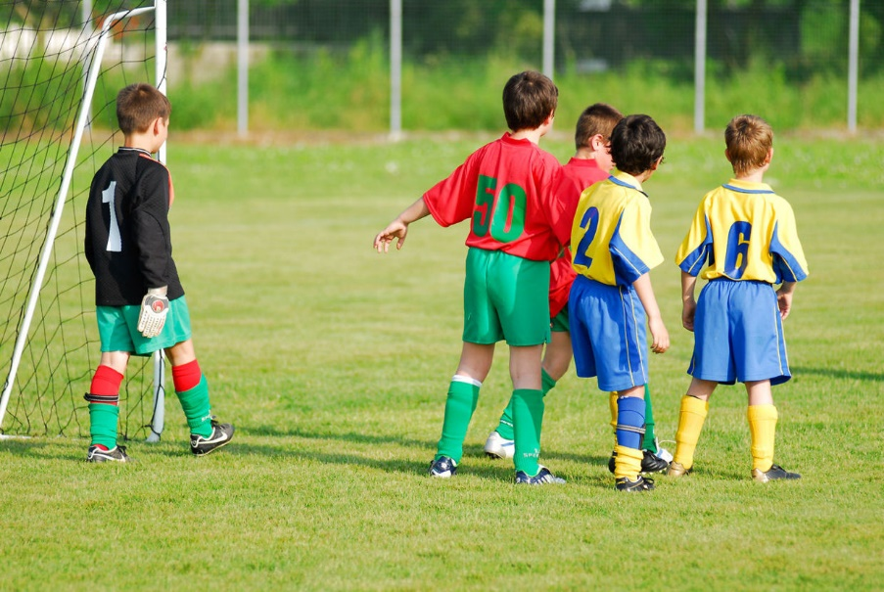
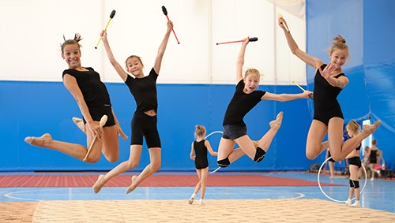

Brug unge trænere som rollemodeller og gejst-skabere
Sådan får I de yngste med
Gør de unge til en del af foreningernes fremtid!

Slide 2

Agenda
Brug unge trænere som rollemodeller og rejstskabere
Målgruppebeskrivelse og udvikling (5 min.)
Interview med ungtrænere Toke og David –
Hovedstadens Basketball Fællesskab (10 min.)
Ungtrænernes rolle og Fælles Trænerdag (15 min.)
Sådan får I de yngste med – 0-6 årige
Medlemsudvikling for 0-6 årige
Valby Badminton Club – Rikke og Karla
Hvordan kommer jeres forening i gang
Opklarende spørgsmål og hvad gør I nu?

Slide 3
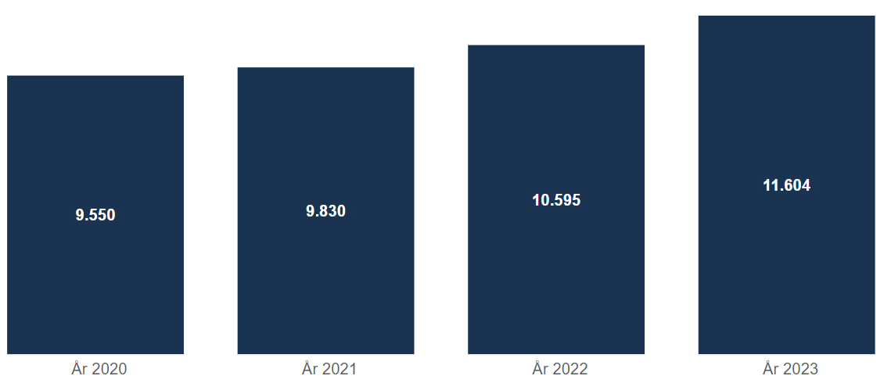
Målgruppebeskrivelse og udvikling
13-18 årige - Drenge

Slide 4
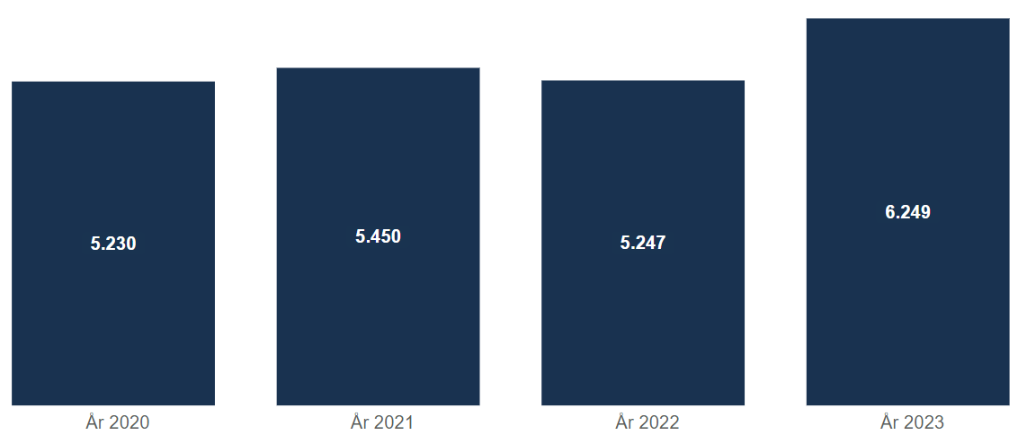
13-18-årige piger

Slide 5

Interview med Toke og David
Amager Gators
Hvorfor vil I gerne være ungtrænere?

Slide 6

Spørgsmål til David eller Toke?

Slide 7
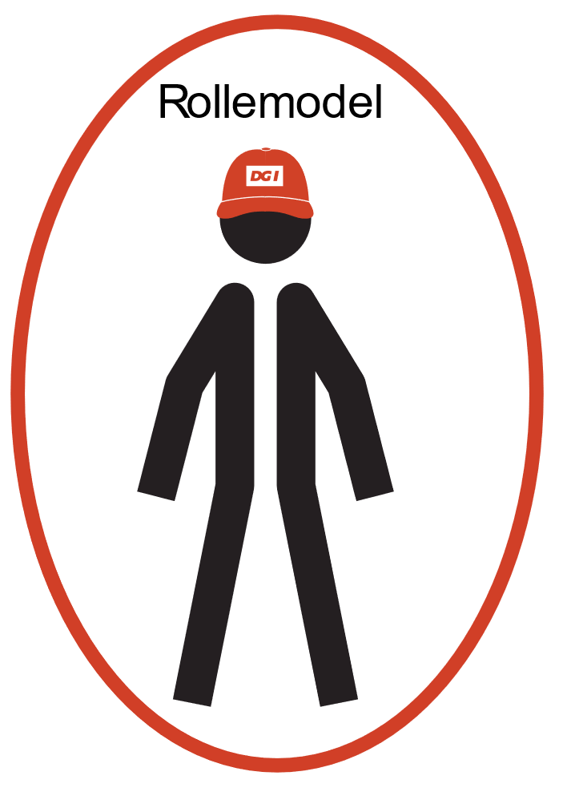
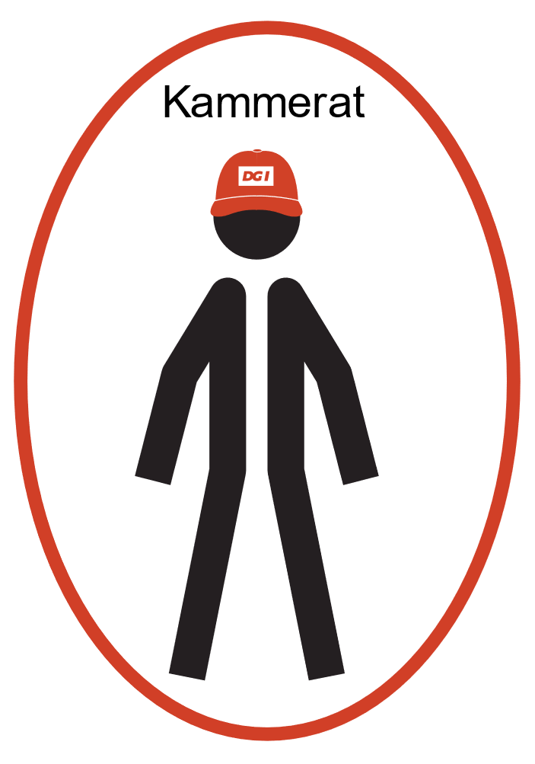
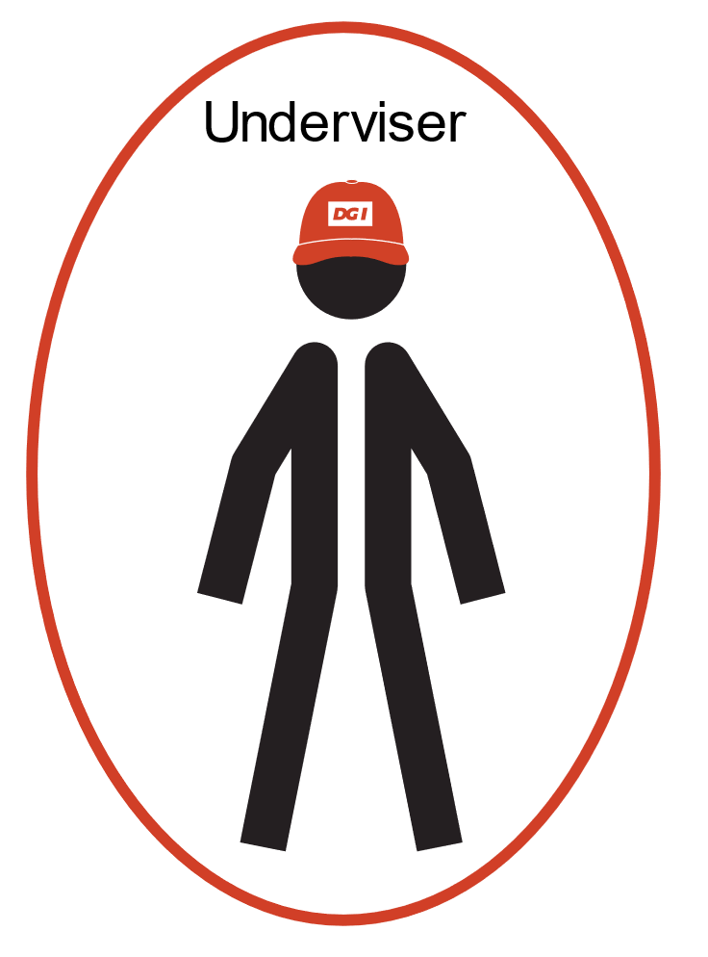
Ungtrænerens rolle
Bindeled mellem udøver og ‘voksen’ træner
Energiminister på holdet
Enorm stærk ressource før træning
Velkomstværter
Træningens helte
Dygtige forviser til øvelser
Notes:
Diskussion i plenum
Hvorfor er ’Underviser’ en af de fremhævede roller, som ungtræneren varetager?
Hvorfor er ’Kammerat’ en af de fremhævede roller, som ungtræneren varetager?
Hvorfor er ’Rollemodel’ en af de fremhævede roller, som ungtræneren varetager?
Her er det væsentlig at du som instruktør fremhæver nogle praktiske eksempler fra din egen erfaring.
Eks:
Kammerat:
Du fungerer som bindeled mellem træneren og spilleren, og har derfor en helt anden mulighed for at skabe begejstring hos børnene
Fremhæv eksempelvis en særlig oplevelse, hvor børnene synes at den unge var sej til en camp eller lignende.
Underviser:
Trænerbegrebet betyder ansvar, og giver dig som ung noget autoritet – børnene gør hvad du siger.
Fremhæv eksempel, hvor du for første gang oplevede autoritet, hvor du gjorde en forskel for børnene
Rollemodel:
Du bliver holdets stjerne – Børnene kigger særligt meget op til ungtrænerne – de er lette at relatere til.
Børnene vil hellere have at ungtræneren er med til kamp end voksentræneren – Ungtrænerne er for seje!

Slide 8
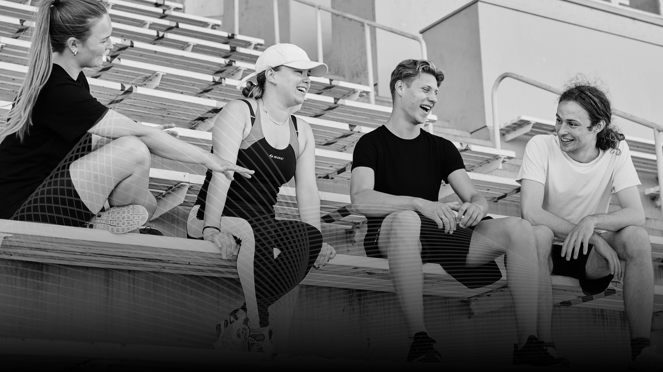

FÆLLES TRÆNERDAG
Gør ungtrænere til en fast del af foreningens fremtid!

Slide 9
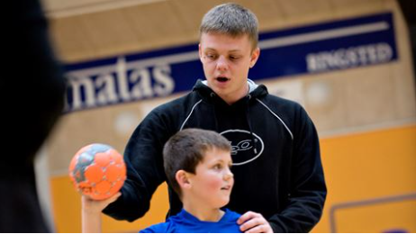
Hvad er Fælles Trænerdag
Årgangsuddannelse af unge medlemmer (fx et helt U14 hold)
”obligatorisk” for samme aldersgruppe – Hvert år!
Målgruppen er 13-15(17) årige
4 timer – ca. 2 timers teori og 2 timers praktik
Trænergerningen skal være et aktivt fravalg i stedet for et ukendt tilvalg
Vække træneren i maven hos flere af de unge – også dem som ikke larmer!
Strategisk værktøj til at rekruttere nye unge
Det er let for foreningen at gå i gang med, men kræver prioritering at vedligeholde!

Slide 10
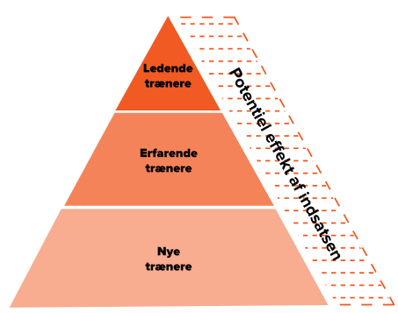

Hvorfor er 'Fælles Trænerdag’ en god idé?
Være på forkant med trænerudfordringer
Styrke klubbens røde tråd
Fastholde unge i en kritisk livsfase
Styrket ung til ung-relation på børneholdene
Sikre en struktureret og simpel trænerrekruttering
Mere refleksive unge inden for idrætten
Aktivt fravalg (lille indsats), og ikke tilvalg (stor indsats)
De unge er allerede:
  Interesserede i sporten
  Interesserede i foreningen
  Mangler viden om trænerrollen – DEN KLARER VI!
Notes:
FORMÅL – 8 min.
Dette er første refleksionsøvelse, hvor deltagerne giver deres første umiddelbare tanker om hvorfor foreningen overhovedet skal have flere unge som frivillige. Skulle der ʺopstå frugtbar diskussion om hvad foreningen skal, så lad den gerne køre, men vigtigt at det blot er en indledende mulighed for at lufte tanker, og der skal ikke opnås enighed eller konklusioner. Der kan komme forskellige perspektiver på bordet, f.eks.:
Foreningsperspektiv – ”Huller fyldes”, vi mangler trænere, der kan komme flere medlemmer, vi får ny energi…
Ungeperspektiv – Der er noget spændende at lave, CV, mening
Samfundsperspektiv – Unge mistrives, stærkere fællesskaber, sundhed, lokalsamfund
FORM
Da deltagerne allerede har reflekteret over spørgsmålet hjemmefra laves det som plenum, hvor alle byder ind. Skriv evt. vigtige pointer op.

Slide 11
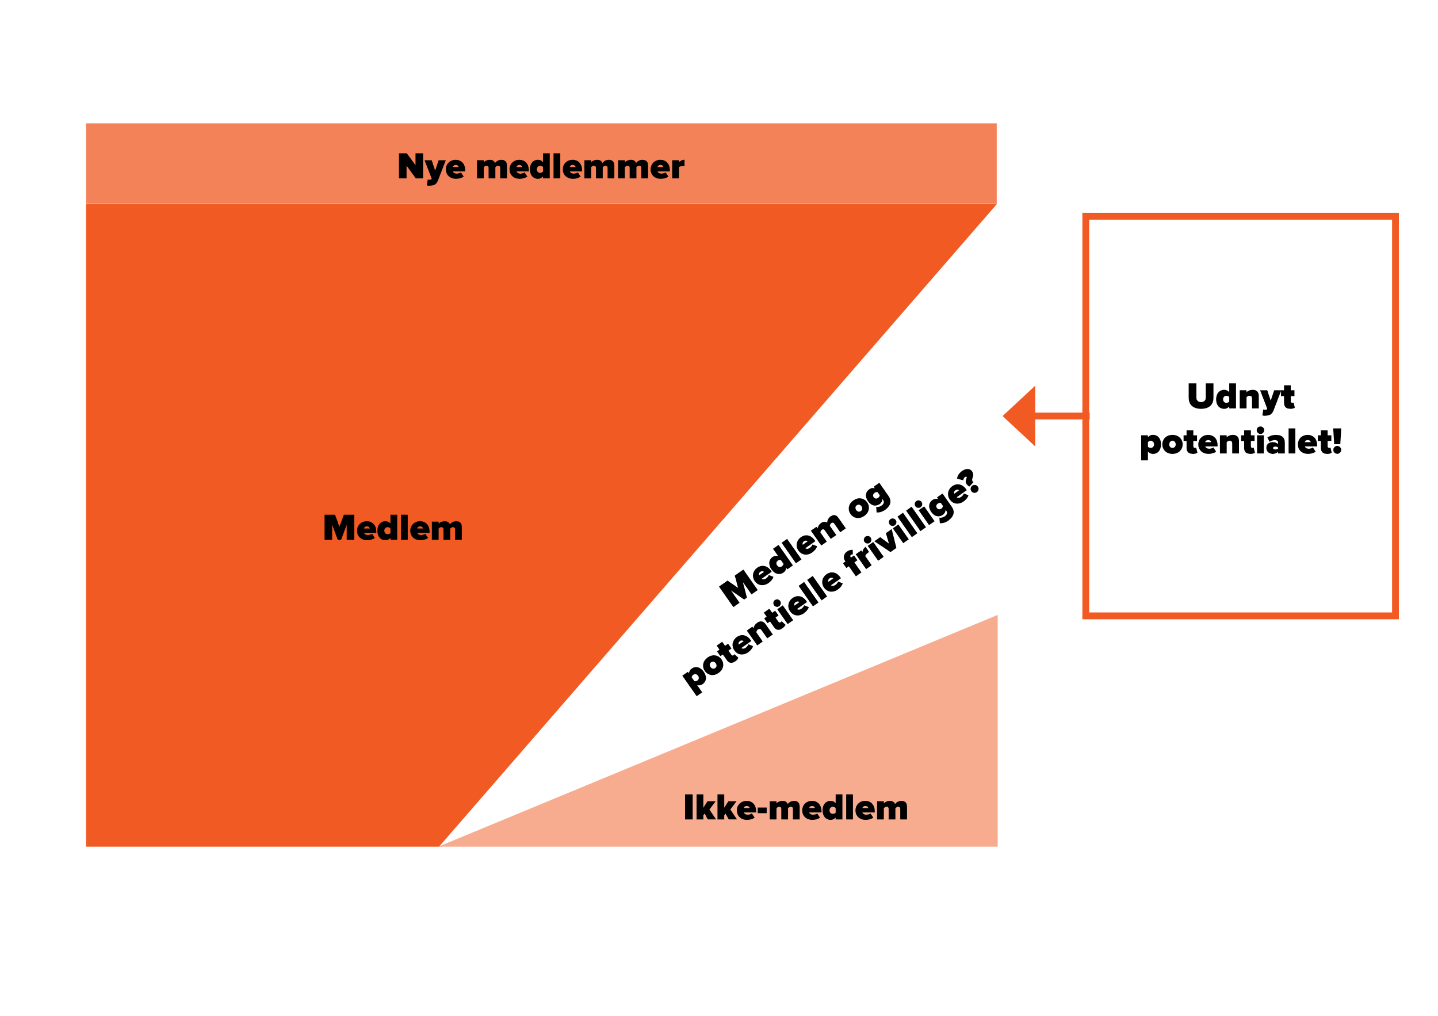

Slide 12
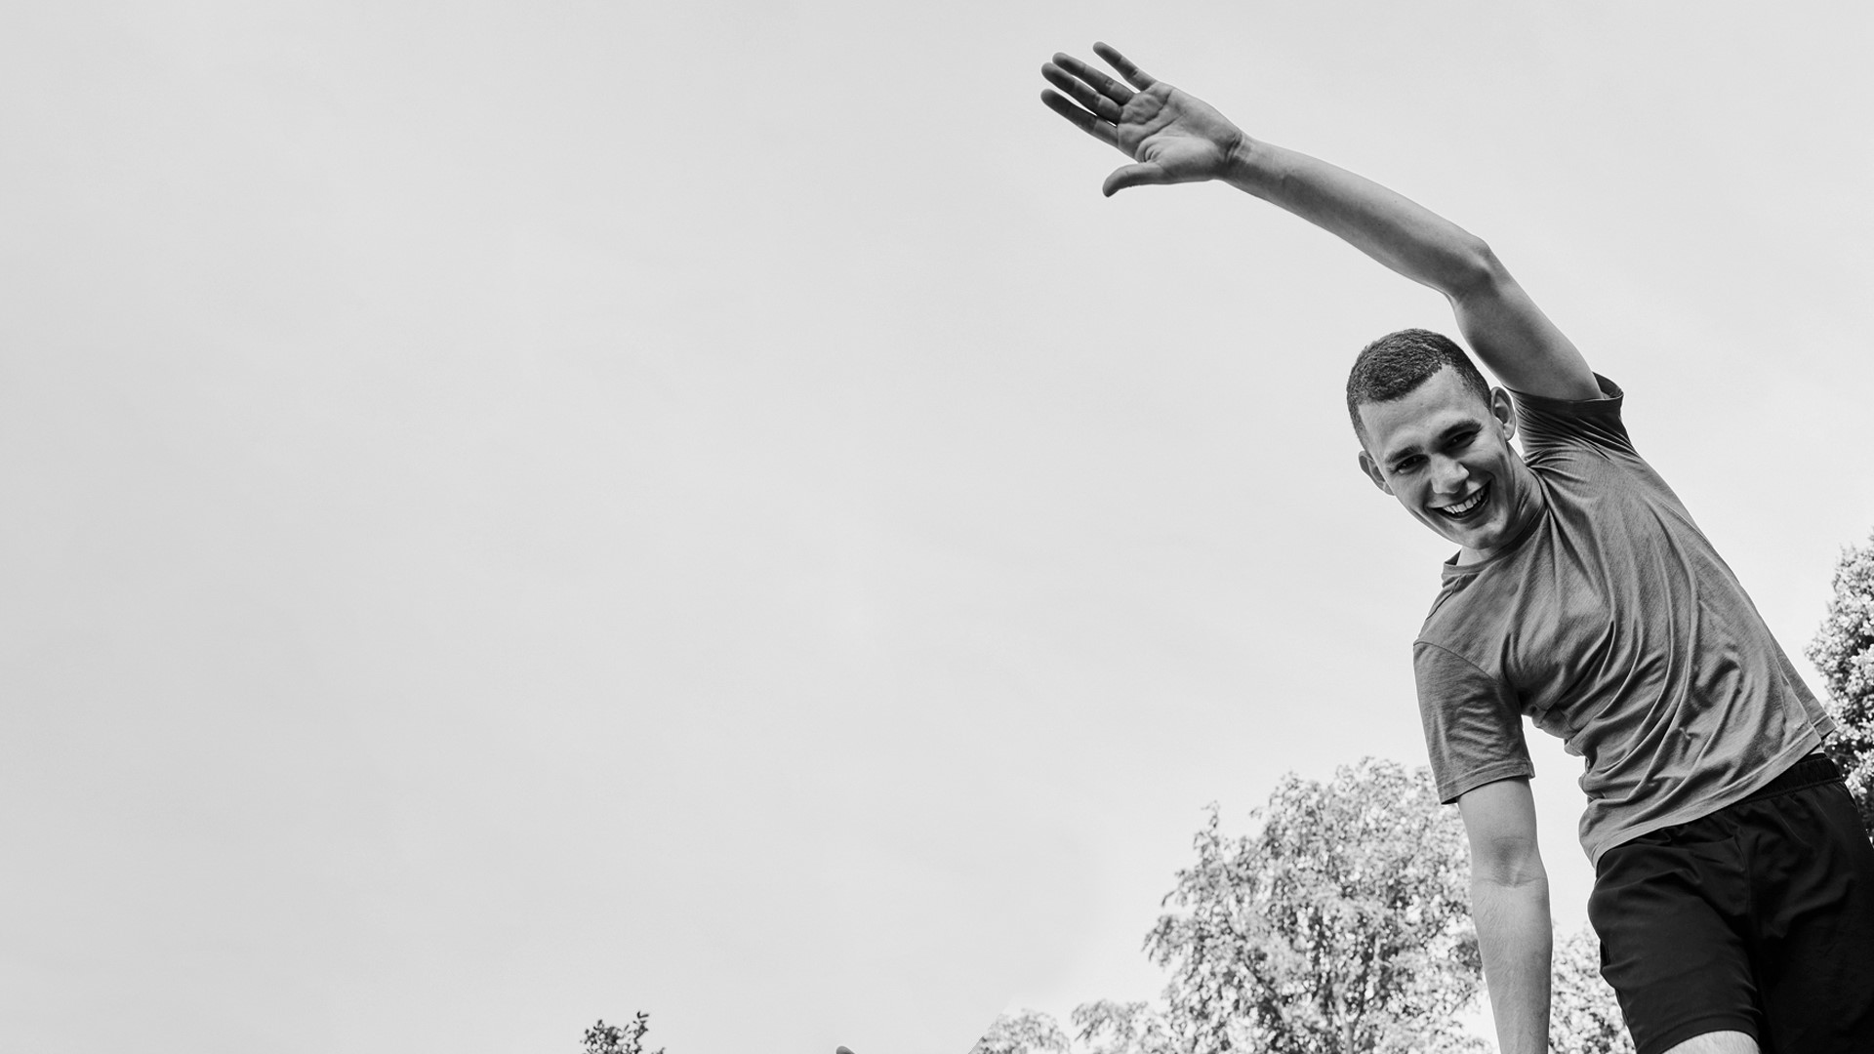
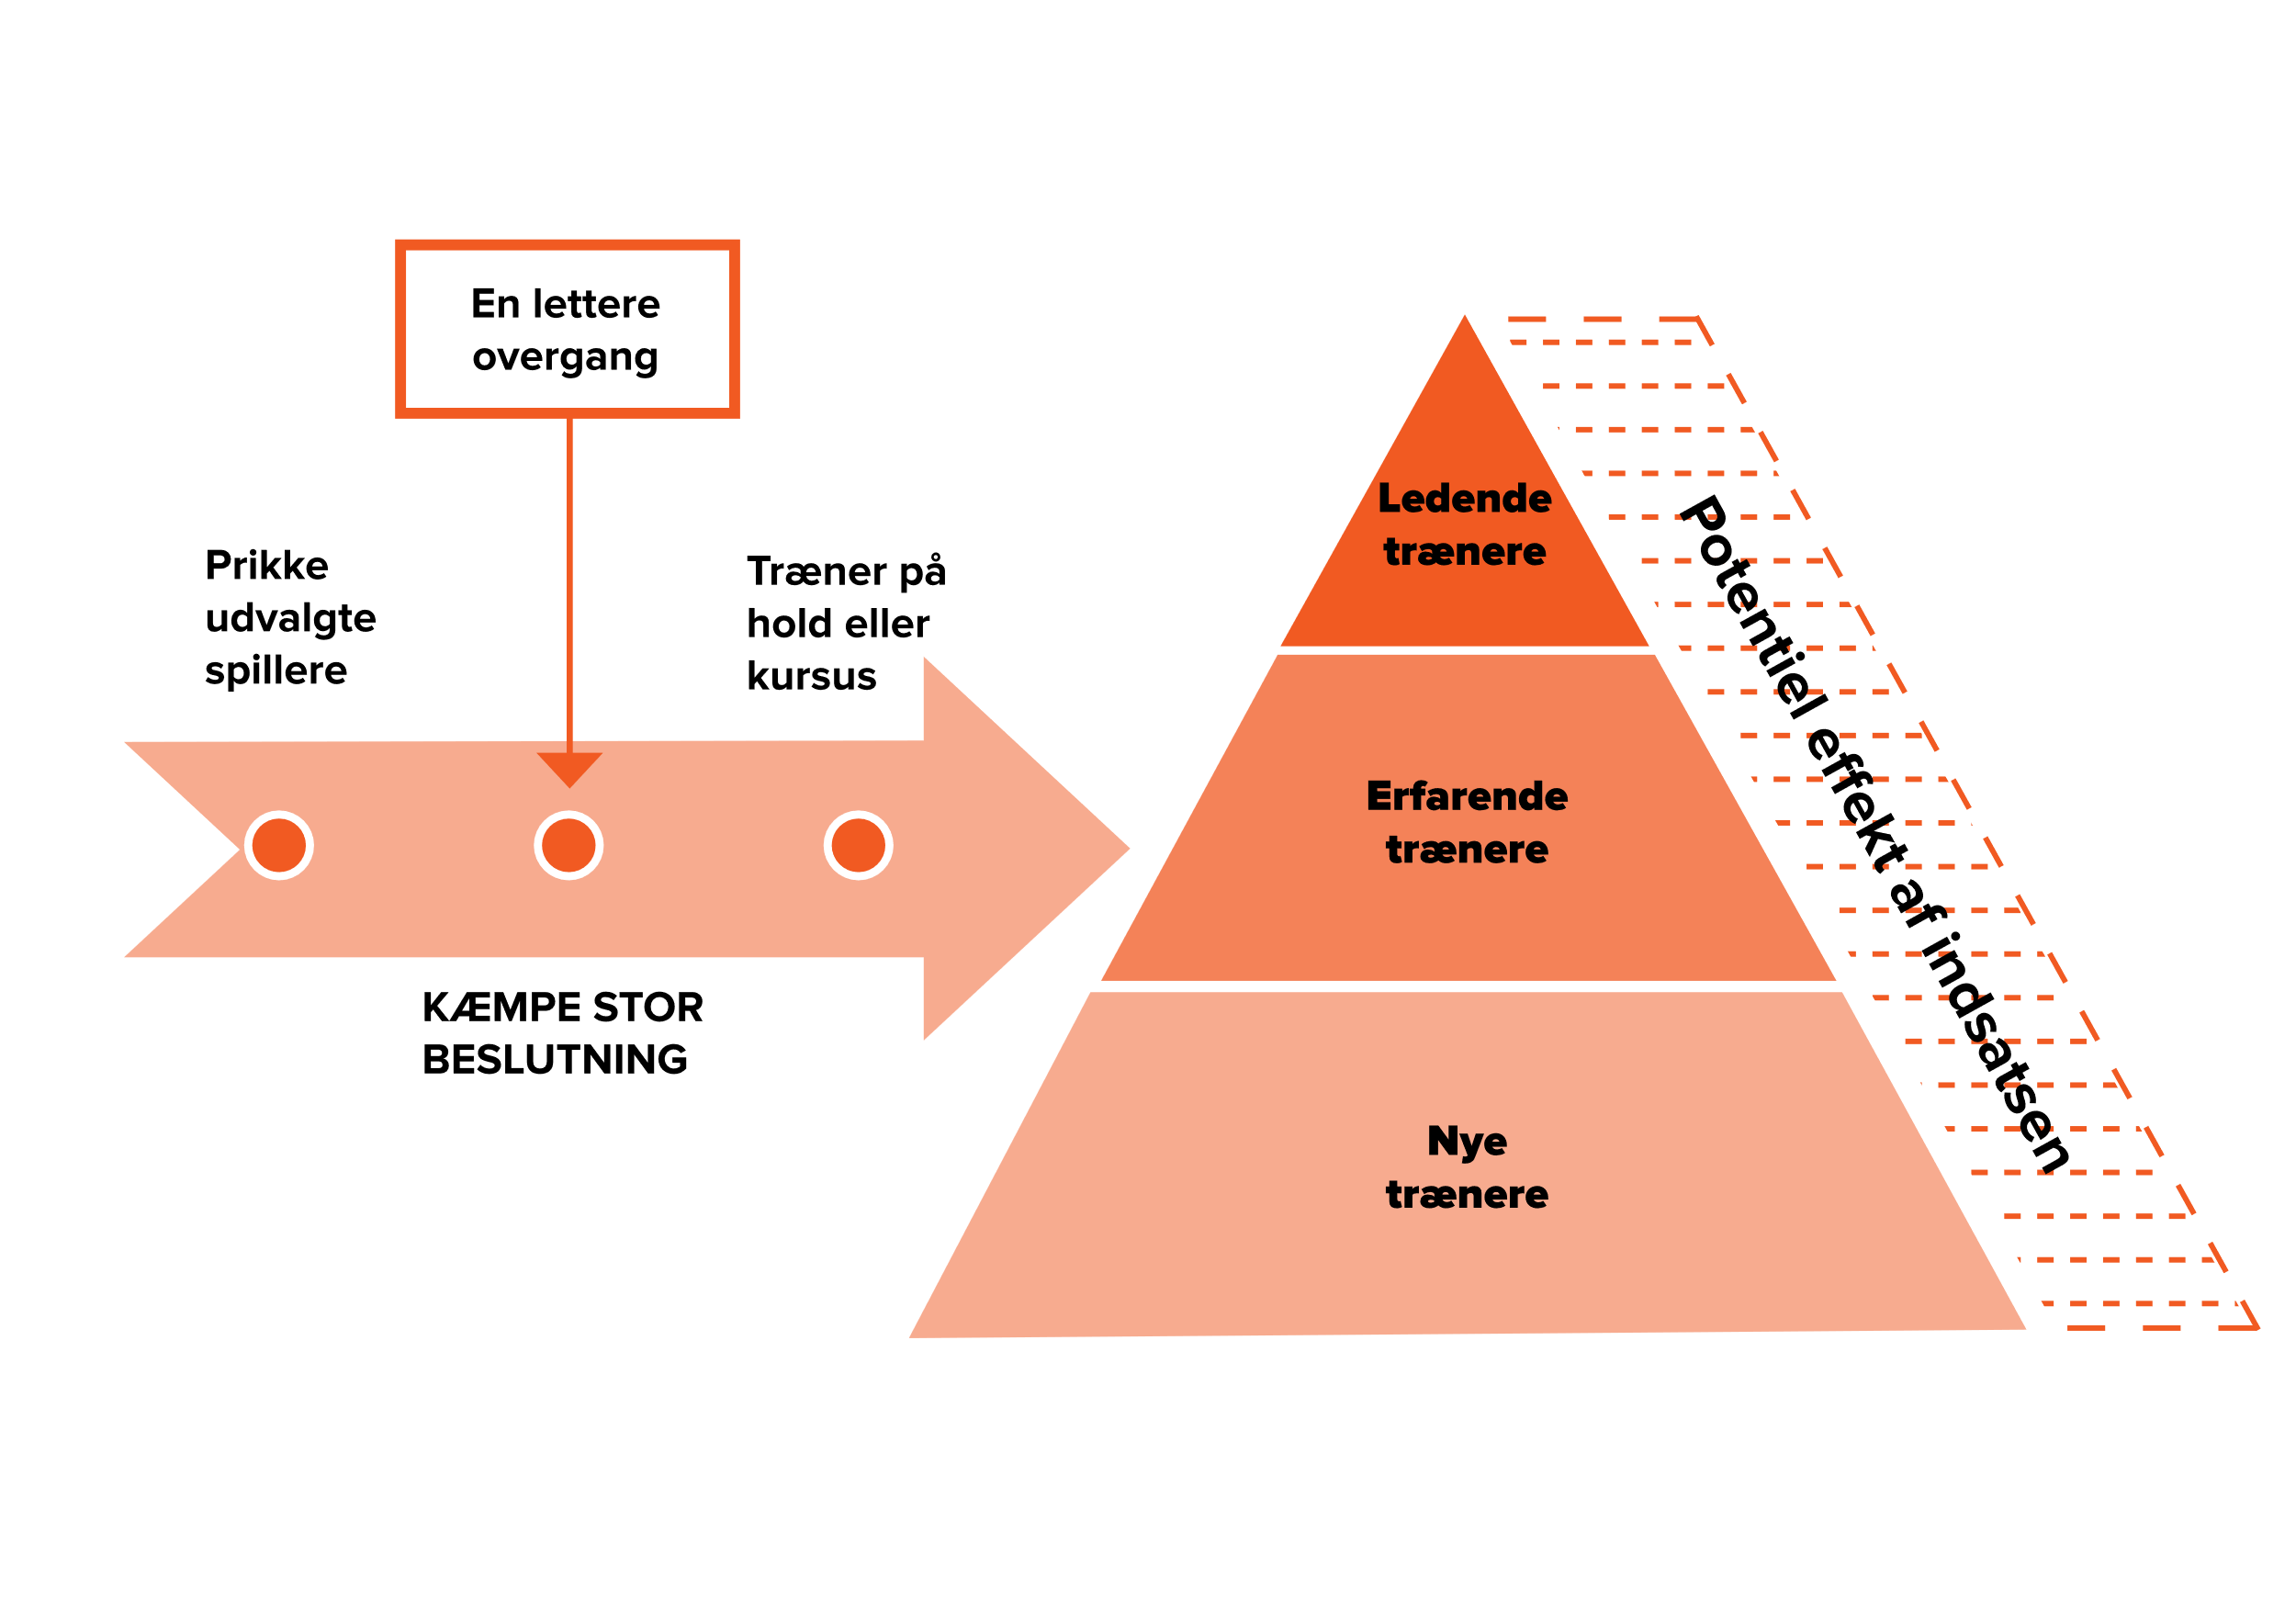
Ungtræner-rejsen

Slide 13
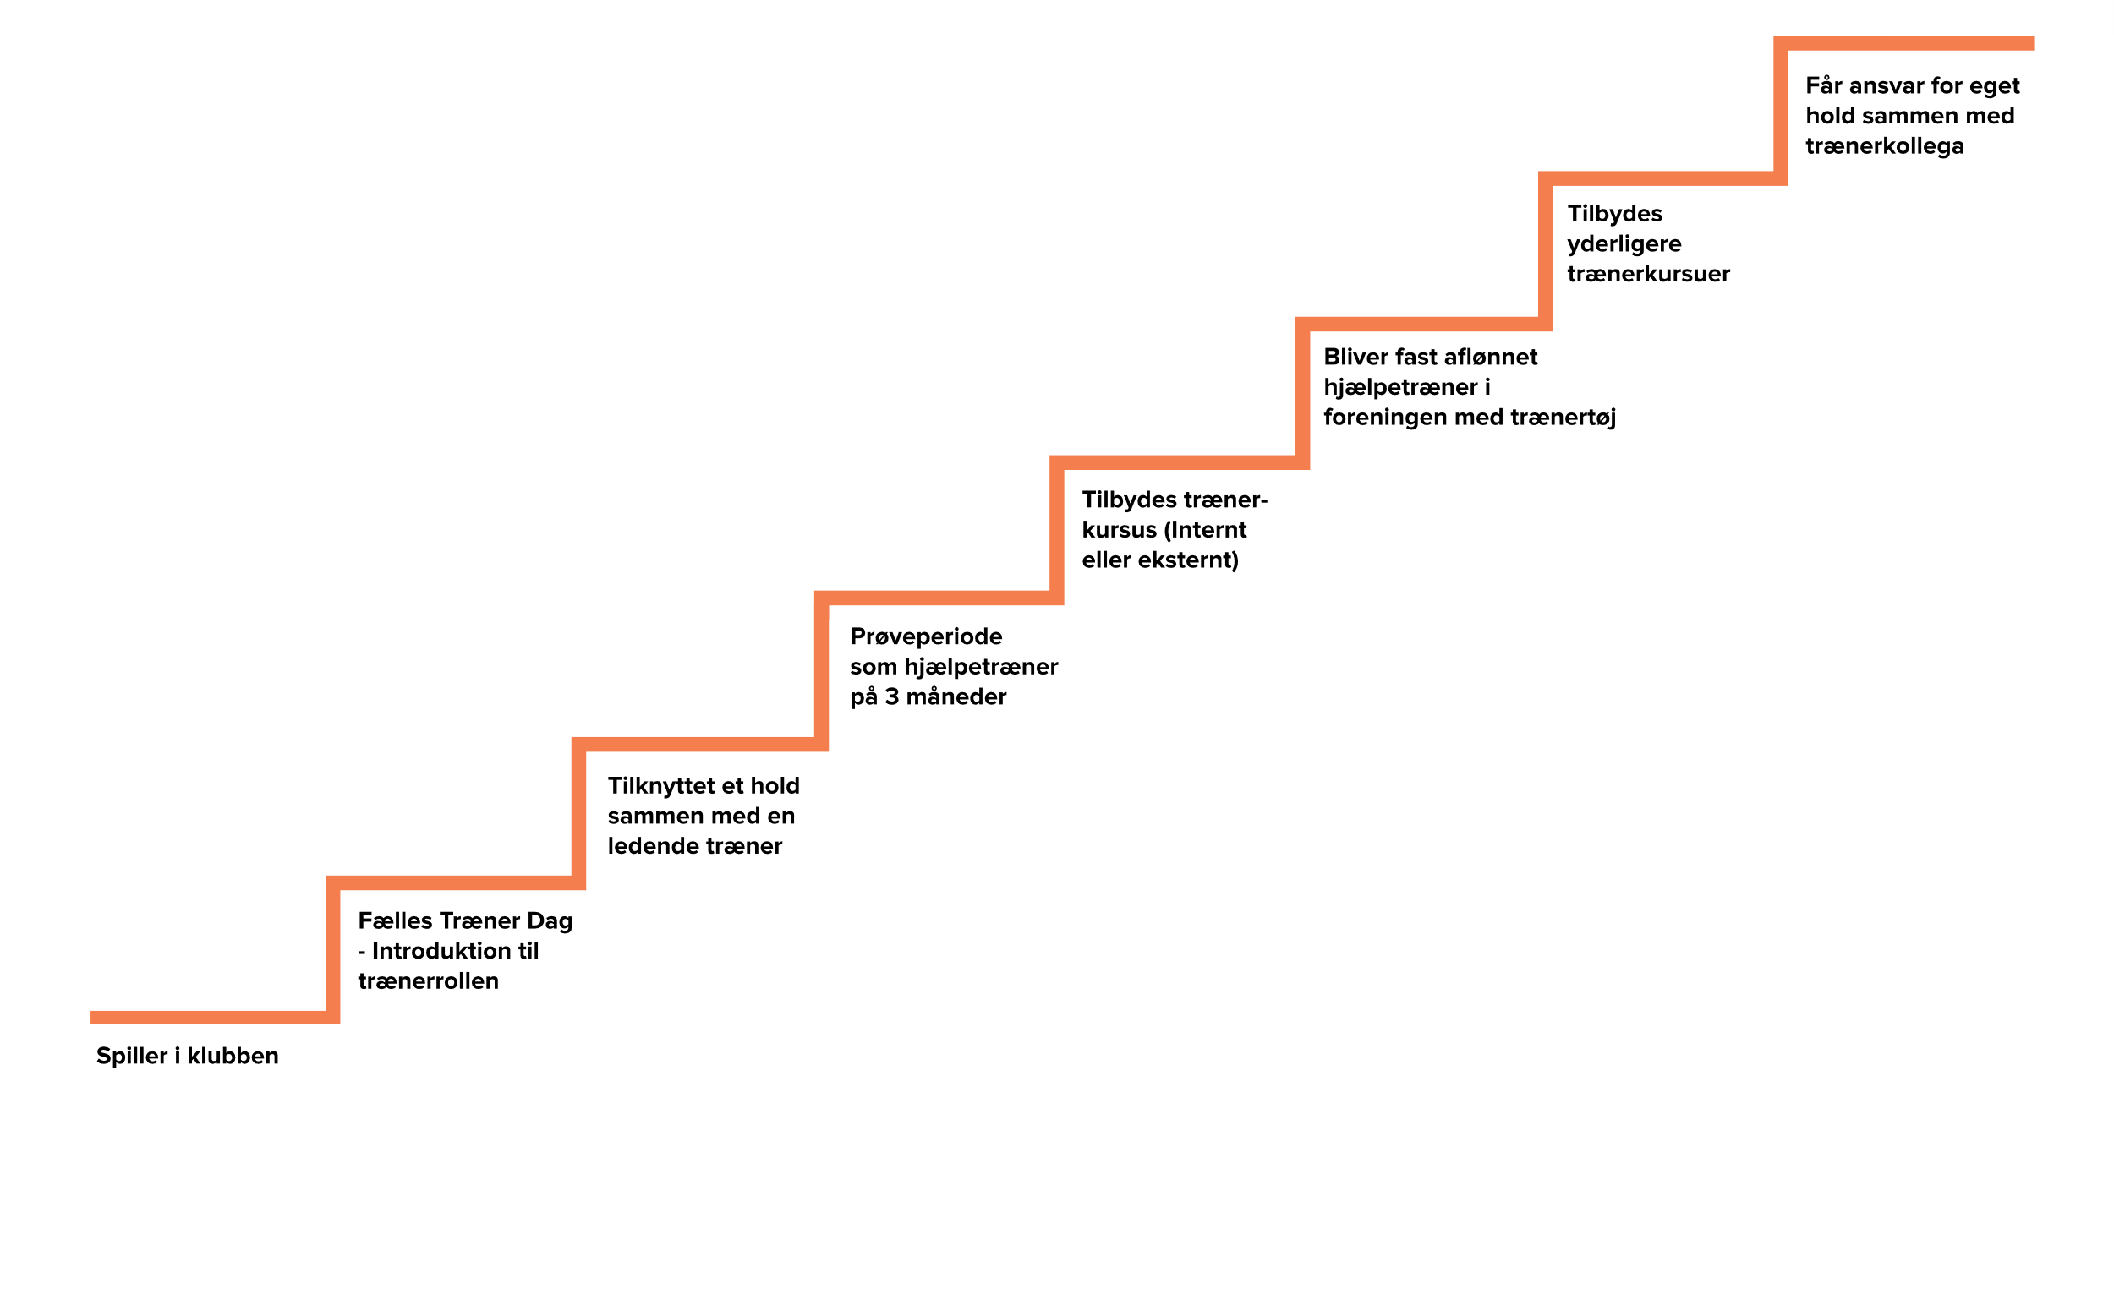
Udviklingstrappen for ungtrænere
Hvis vi sender ungtrænere direkte på trænerkursus
KÆMPE SKRIDT!

Slide 14

Data for Københavns Kommune
  I 2024 har vi afviklet 31 Fælles Trænerdag kurser
  Idrætter: Fodbold, håndbold, badminton, floorball, gymnastik, kampidræt, boksning og fægtning
  427 unge har været på Fælles Trænerdag – 377 af dem er startet i praktik (89%)
  Efter 6 måneder vælger rigtig mange af de unge af fortsætte
  Mange foreninger bruger unge i praktik på de yngste hold
DGI Koncept, som koster 8.000 kr. uanset deltagerantal
I kan få 80% i kursusrefusion i København
Pris = 1.600 kr. for foreningen

Slide 15
Snak lige to minutter med sidemanden omkring ungtrænere
Hvad er det vigtigste du tager med fra oplægget?
Hvordan kunne en ungtræner indsats passe ind i jeres forening?

Slide 16
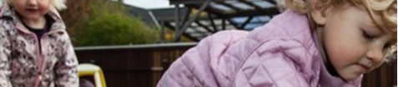

Sådan får I de yngste med – 0-6 årige
Medlemstal i København for 0-6 årige
Valby Badminton Clubs opstart af et nyt tilbud – TumleTon
Anbefalinger til andre, hvis de skal I gang
Argumentation for, hvorfor det er en god idé
Hvad gør vi herfra?

Slide 17
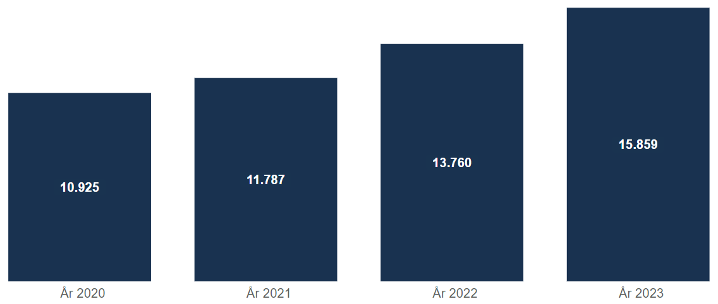
Sådan får I de yngste med – Under 6 år
0-6 årige i København

Slide 18
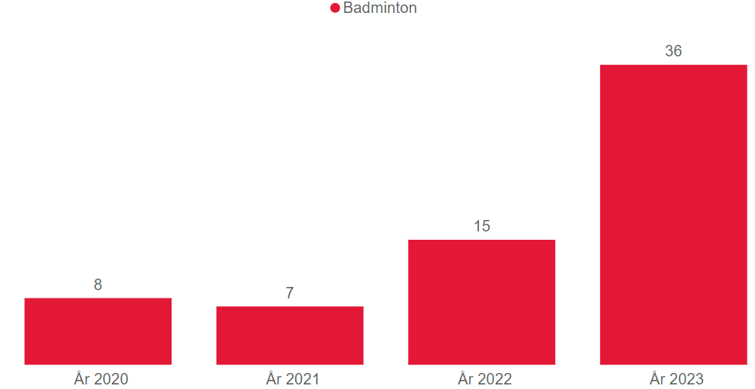
Valby Badminton Club – 0-6 årige

Slide 19
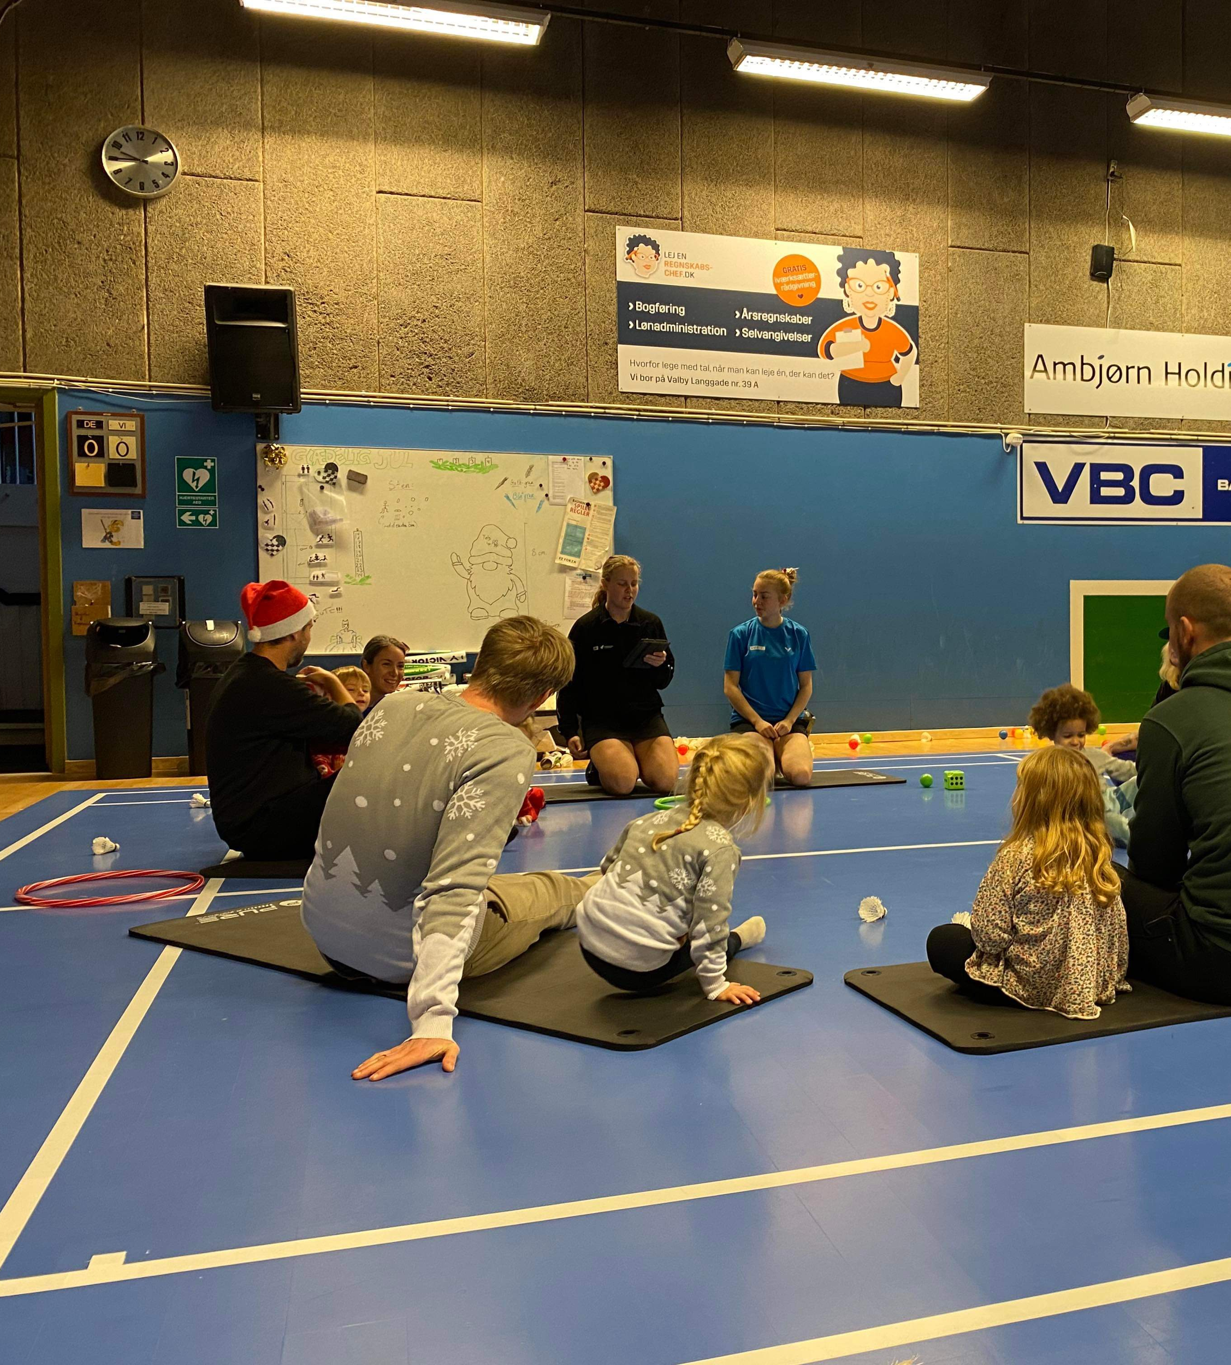
Foreningscase
Valby Badminton Club
Hvordan er I kommet i gang med TumleTon?
Hvilke udfordringer har I mødt undervejs?
Hvorfor har I valgt at stå i spidsen for sådan en indsats, når det meget lidt ligner badminton?

Slide 20
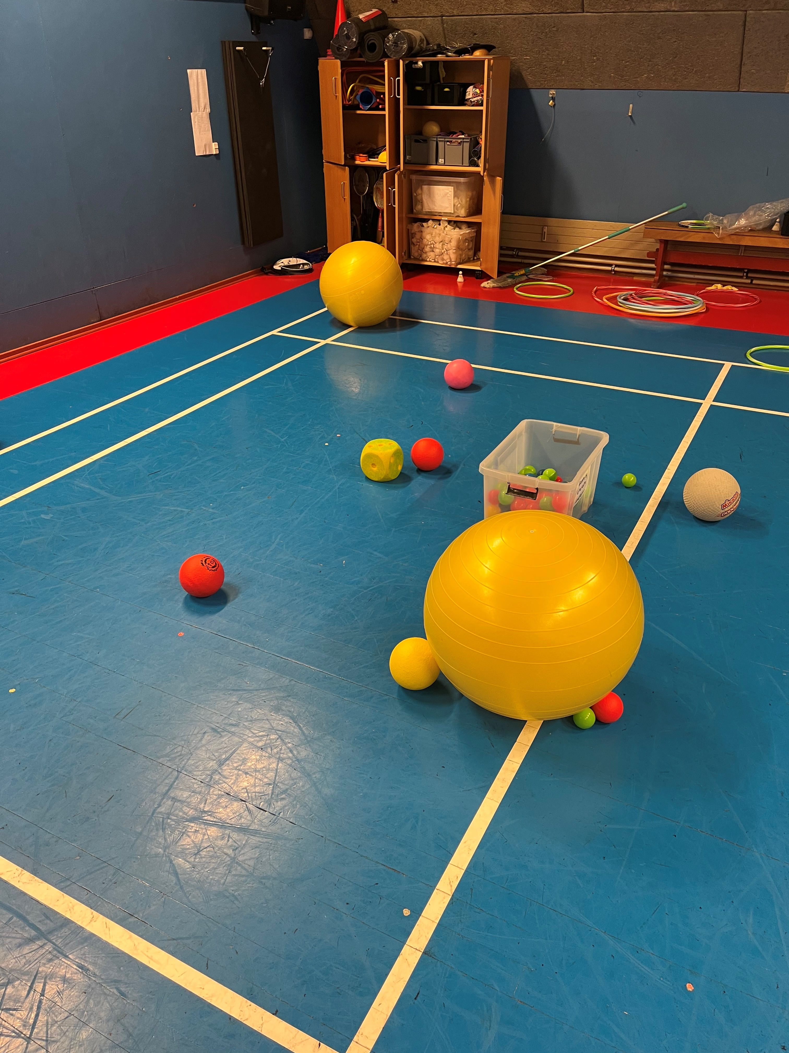
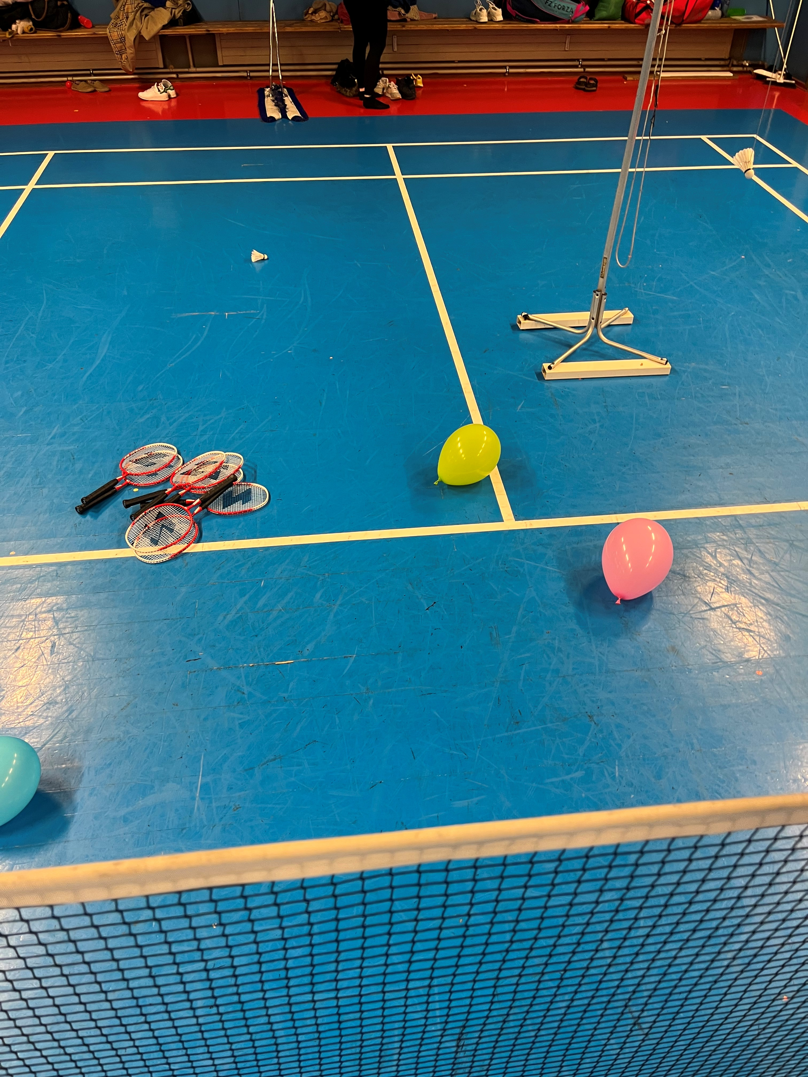
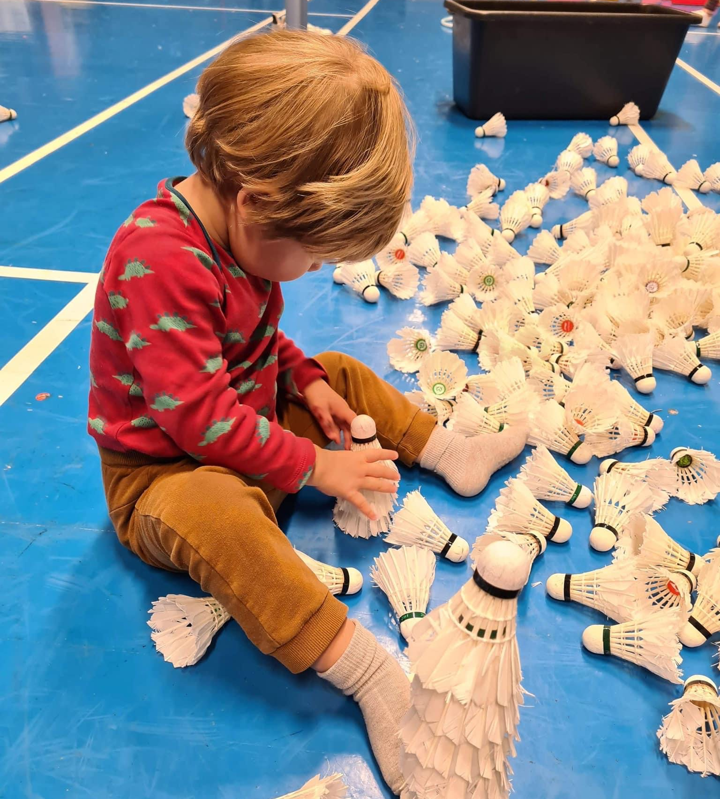
Valby Badminton Club
Hvis andre skal I gang med en tilbud:
Hvad er afgørende for at komme i gang?
Hvem skal gøre det?
Hvornår skal sådan et tilbud være?

Slide 21
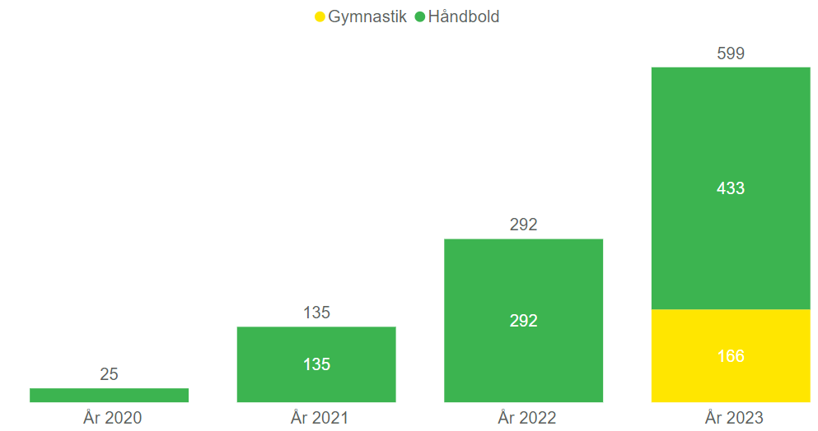
Gode grunde til at gå i gang i morgen
Personlig vurdering – enormt lærerigt og betydningsfuldt
Økonomisk guldæg til foreningerne
Tidligt kendskab til facilitet og sport – både børn og forældre
Tilbyde kvalitetstid mellem forældre og barn – uden forstyrrelser
Økonomi eksempel:
800 kr. årligt kontingent
ca. 300 kr. i medlemstilskud
1.100 kr. *599 medlemmer =
658.900 kr. til foreningen

Slide 22
Tag 2 minutter med sidemanden, og notér ned på jeres papir
Hvad har vækket jeres interesse mest i forhold til et 0-6 års tilbud?
Hvis I skal kvalificere jeres nuværende tilbud eller oprette et nyt, hvad er så det første I vil gøre?

Slide 23
Notér ned på jeres handlingskort
Følgende 3 vigtige pointer tager jeg med hjem til min forening
2)
3)
Det første jeg gør er________________________

Slide 24
Hvad kan I gøre herfra?
Kontakt jeres lokale idrætskonsulent:
Mathilde Almdal-Bjørnestad – je68@kk.dk
Brønshøj, Husum, Bispebjerg og Nørrebro
Jacob Just Mikkelsen – qf9e@kk.dk
Amager
Kasper Simonsen – qg4t@kk.dk
Valby, Vesterbro, Sydhavnen og Vanløse (Østerbro)
Hvad kan vi hjælpe jer med:
Ansøgning til opstart
Organisering og struktur af tilbuddet
Faglig viden fra gulvet
Instruktørrekruttering
Navigere i et kommunalt system
Gode erfaringer

